Slide 1

Executando Programas em C Utilizando CGI e Servidor Web
Universidade Federal de São Carlos - UFSCar Departamento de Computação - DC
Disciplina: Construção de Algoritmos e Programação
Prof. Ricardo Rodrigues Ciferri

Slide 2
Agenda
Common Gateway Interface (CGI)
Esquema de execução de programas em C via Web Browser utilizando servidor Web e CGI
Exemplo prático – execução direta
Exemplo prático – execução a partir de página HTML

Slide 3
Common Gateway Interface (CGI)
Especificação de interface padrão para a geração de páginas Web por servidores a partir de programas compilados
Programas podem ser desenvolvidos em diferentes linguagens (ex.: C, C++, ASP, PHP, Python)
Exemplo básico de execução do modelo cliente-servidor
Mais informações: https://www.w3.org/CGI/.

Slide 4







Esquema CGI para linguagem C
Navegador
Web (IE, Firefox, Chrome, Safari.)
Requisição Formulário
HTML
HTML + parâmetros
Programas
Locais
Módulo CGI
Resposta
Página HTML
Servidor
Web
(Apache)
Usuário
PC Local
Páginas Locais (HTML)
Estilos CSS
Cliente
Servidor
1. Preencher formulário HTML
2. Enviar requisição: http://cap.dc.ufscar.br/~aluno/cgi-bin/celsius.cgi?temp_celsius=100
3. Evocar módulo CGI
4. Executar programa celsius.cgi passando temp_celsius como parâmetro
5. Gerar página HTML contendo os resultados
6. Enviar página HTML de resultados ao usuário/browser solicitante

Slide 5
Exemplo Prático – Execução Direta
Criar um programa em C simples e salvar (ex. Hello World):
#include <stdio.h>
int main () {
printf("Hello, world!");
return 0;
}

Slide 6
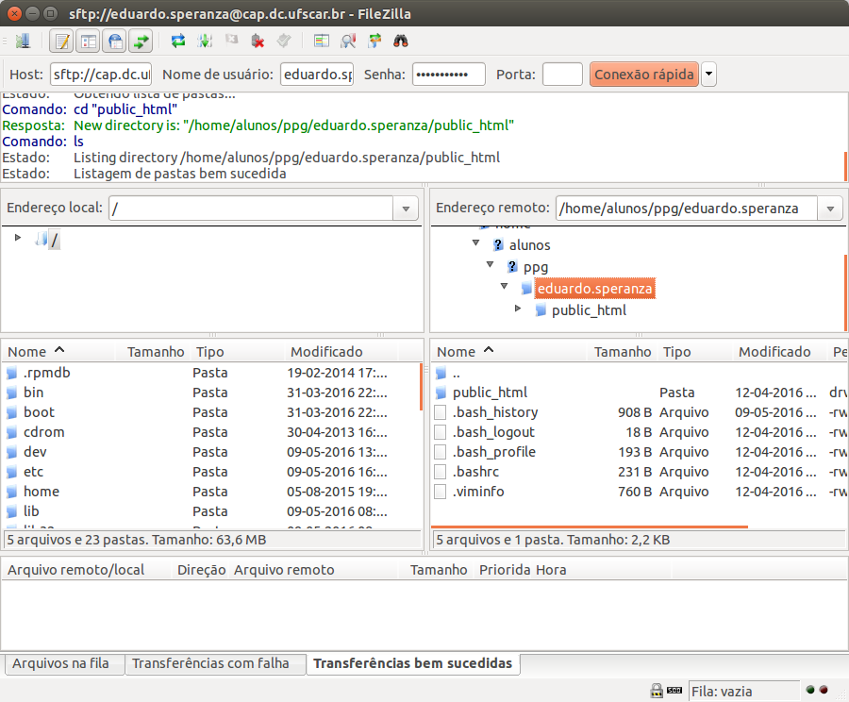
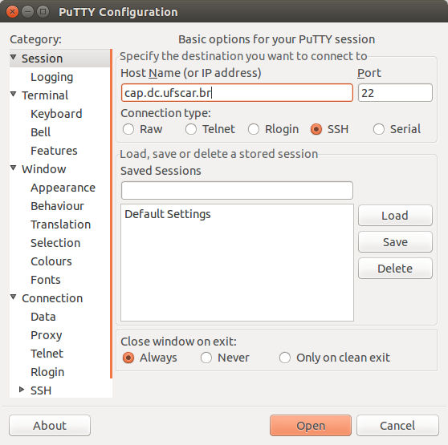
Exemplo Prático – Execução Direta
Acessar o servidor (cap.dc.ufscar.br – porta 22) a partir dos programas Putty e Filezilla:
Putty – comandos no servidor
Filezilla – Transferência de arquivos para o servidor

Slide 7
Exemplo Prático – Execução Direta
A partir do terminal do Putty, criar a estrutura de pastas public_html e cgi-bin, se não existir:
> ls (listar os arquivos)
> mkdir public_html (cria a pasta)
> chmod –R +x public_html (permissão)
> cd public_html (entra na pasta)
> mkdir cgi-bin (cria a pasta)
> chmod –R +x public_html (permissão)
A partir do Filezilla, arrastar o arquivo helloworld.c para a pasta cgi-bin do servidor.

Slide 8
Exemplo Prático – Execução Direta
A partir do terminal do Putty, acessar a pasta cgi-bin e compilar o arquivo .c como .cgi e executá-lo diretamente no servidor:
> gcc helloworld.c –o helloworld.cgi
> ./hellworld.cgi
> Hello, world!
Agora, tente executar via browser: http://cap.dc.ufscar.br/~aluno/cgi-bin/helloworld.cgi
Notes:
Browser interpreta TAGS e não STRINGS comuns, como está a saída do PRINTF para STDOUT

Slide 9
Exemplo Prático – Página HTML
Crie uma página HTML para conversor de temperatura (conversorTemp.html):
<!DOCTYPE html PUBLIC "-//W3C//DTD HTML 4.01 Transitional//EN" "http://www.w3.org/TR/html4/loose.dtd">
<html>
<head><meta charset="utf-8" />
<title> Conversor de temperatura </title>
<link href="estilo.css" rel="stylesheet" type="text/css" />
</head>
<body>
<form action="http://cap.dc.ufscar.br/~eduardo.speranza/cgi-bin/celsius.cgi" method="get">
<div id= "title"> <h1> Conversor de Temperatura </h1></div>
<div id= "graus">
<label for="celsius">Temperatura em graus Celsius:</label>
<input type="text" id="celsius" name="temp_celsius"/>
<input type="submit" value="Transformar">
</div>
</form>
</body>
</html>
Notes:
Browser interpreta TAGS e não STRINGS comuns, como está a saída do PRINTF para STDOUT

Slide 10
Exemplo Prático – Página HTML
Crie o arquivo CSS para ser utilizado como estilo da página criada (estilo.css):
* { margin: 0;
padding: 0;
background-color: #DCDCDC;
}
#title {
color: #5F9EA0;
font-family: arial;
padding: 10pt;
}
#graus {
font-family: arial;
padding: 30pt;
}
#celsius {
background-color: #FFFFFF;
}
Notes:
Browser interpreta TAGS e não STRINGS comuns, como está a saída do PRINTF para STDOUT

Slide 11
Exemplo Prático – Página HTML
Crie programa em C para conversão de temperaturas (celsius.c – parte 1):
#include <stdio.h>
#include <stdlib.h>
int main() {
char* dados = NULL;
double temperatura_celsius;
char resposta[512] = {'\n'};
double temperatura_fahrenheit = 0.0;
dados = getenv("QUERY_STRING");
if (dados == NULL)
{
snprintf(resposta, sizeof resposta,
"Erro durante a extração de dados do formulário.\n");
}
else if (sscanf(dados,
"temp_celsius=%lf",
&temperatura_celsius) != 1)
{
snprintf(resposta, sizeof resposta,
"Entrada inválida: a temperatura deve ser numérica.\n");
}
else
{
temperatura_fahrenheit = 1.8 * temperatura_celsius + 32;
snprintf(resposta, sizeof resposta, "%lfC = %lfF.\n",
temperatura_celsius, temperatura_fahrenheit);
}
Notes:
Browser interpreta TAGS e não STRINGS comuns, como está a saída do PRINTF para STDOUT

Slide 12
Exemplo Prático – Página HTML
Crie programa em C para conversão de temperaturas (celsius.c – parte 2):
// HTML resposta.
printf("%s%c%c\n","Content-Type:text/html;charset=UTF-8",13,10);
printf("<!DOCTYPE html>");
printf("<html lang=\"pt\">");
printf("<head>");
printf("<meta charset=\"utf-8\">");
printf("<title>Conversor de Temperatura</title>");
printf("<link rel=\"stylesheet\" href=\"../estilo.css\">");
printf("</head>");
printf("<body>");
printf("<!-- page content -->");
printf("%s", resposta);
printf("</body>");
printf("</html>");
return 0;
}
Notes:
Browser interpreta TAGS e não STRINGS comuns, como está a saída do PRINTF para STDOUT

Slide 13
Exemplo Prático – Página HTML
A partir do Filezilla, transfira os arquivos conversorTemp.html e estilo.css para a pasta public_html do servidor.
A partir do Filezilla, transfira o arquivo celsius.c para a pasta public_html/cgi-bin do servidor.
A partir do terminal do Putty, compile o arquivo celsius.c como cgi:
> gcc celsius.c –o celsius.cgi
Abra o formulário HTML a partir do servidor e execute uma conversão:
http://cap.dc.ufscar.br/~aluno/conversorTemp.html
Notes:
Browser interpreta TAGS e não STRINGS comuns, como está a saída do PRINTF para STDOUT

Slide 14
Exemplo Prático – Página HTML
Navegador
Web (IE, Firefox, Chrome, Safari, etc.)
celsius.cgi
celsius.c
Requisição Formulário
HTML
HTML + parâmetros
(temp_celsius)
Programas
Locais
Módulo CGI
Resposta
Página HTML (resposta)
conversorTemp.html
estilo.css
Servidor
Web
(Apache)
Usuário
PC Local
Páginas Locais (HTML)
Estilos CSS
Cliente
Servidor
Variáveis e arquivos do exemplo considerando a arquitetura vista anteriormente

Slide 15
Referências:
CGI na W3C:
https://www.w3.org/CGI/
Tutoriais e exemplos:
http://cap.dc.ufscar.br/~franco.garcia/

